Slide 1
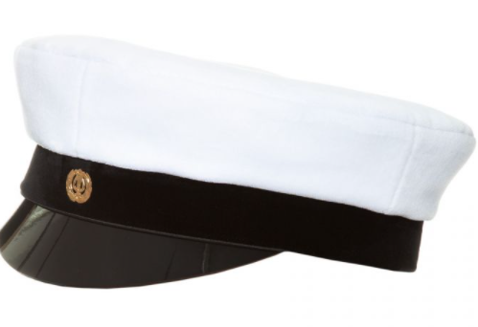
Lakkiaiset

Slide 2
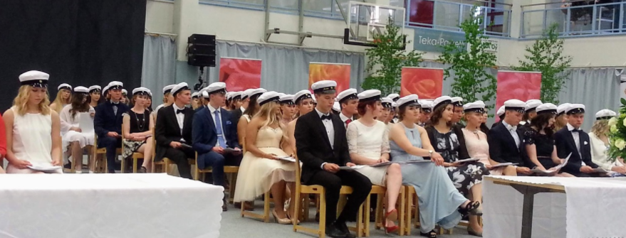
Lakkiaisharjoitukset
pidetään edellisenä iltana Feeniksissä
tuo lakki mukaan harjoituksiin
merkitse lakin sisäpuolelle nimesi esim. teipillä
Juhlapäivänä
ole paikalla puoli tuntia ennen juhlan alkua
tuo lakkisi ryhmänohjaajalle ajoissa

Slide 3
Gaudeamus igitur
Perinteisesti tuoreet ylioppilaat laulavat lakit päähän saatuaan vanhan latinankielisen opiskelijalaulun Gaudeamus igitur.
Latinan kielen intonaatio on samankaltainen kuin suomen, joten lausuminen on yksinkertaista.
Poikkeuksena ensimmäisessä säkeistössä monen sanan alku iu-, joka lausutaan selkeästi 'ju'.
Qu-alkuiset sanat lausutaan "kv-".
Ae-yhdistelmä lauletaan pitkänä e:nä.

Slide 4
https://www.youtube.com/watch?v=fWhjHTAM9KE
Gaudeamus igitur, iuvenes dum sumus.
Gaudeamus igitur, iuvenes dum sumus.
Post iucundam iuventutem,
post molestam senectutem.
Nos habebit humus.
Nos habebit humus.
Vivat academia! Vivant professores!
Vivat academia! Vivant professores!
Vivat membrum quodlibet,
vivant membra quaelibet;
Semper sint in flore.
Semper sint in flore.
Riemuitkaamme, vielä on suonissamme tulta
jälkeen nuoruusajan armaan
jälkeen vanhuusajan harmaan,
meidät perii multa.
Eläköön yl’opisto,
opin ohjaajatki!
Eläkööt sen veteraanit
fuksit, civikset, betaanit
kukoistaakoot ratki!

